Slide 1
An Spailpín Fánach

Slide 2
Cad is brí le “spailpín”?
Ní raibh a thalamh féin aige.
Ní raibh obair rialta aige.
speal = scythe
pín = pingin

Slide 3
Cruachás (Téama)
Bhí a shaol lán le cruachás.
Bhí sé ag obair sa drochaimsir.
Chuaigh sé ó áit go háit ag lorg oibre.
Chaith sé an-chuid ama ag taisteal.
Bhí sé tinn go minic.

Slide 4
Náire (Téama /Mothúchán)
Chaill sé a stádas agus a thalamh.
Ní raibh meas madra ag na daoine air.
Ghlaoigh daoine “an spailpín fánach air.
Tháinig fir ar chapall chun féachaint air ag an margadh híreálta.

Slide 5
Fearg
Bhí fearg ar an spailpín mar ní raibh meas ag éinne air.
Bhí saol crua aige agus bhí a shláinte ag fulaingt.
Ba mhaith leis troid chun a shaol a athrú.

Slide 6
Obair Bhaile
Roghnaigh trí íomhá (choose three images) a léiríonn:
Fearg
Brón
Náire
Scríobh amach na línte ón dán a léiríonn an mothúchán i ngach cás

Slide 7
Cúlra an Dáin
Níl fios cé a chum an dáin.

Slide 8
Bhí meas ag gach duine ar na filí in Éirinn, ach chaill siad a stádas nuair a tháinig na Sasanaigh i gcumhacht. When the English came into power.
Bhí na filí ag obair do na patrúin ach d’éalaigh siad they escaped an tír nó fuair siad bás agus ní raibh post ar bith ag na filí a thuilleadh. They hadn’t any job at all anymore.
Bhí réabhlóid na Fraince ar siúl san am a chum an file an dán seo. Bhí na Gaeil ag siúl le cabhair expecting help ón bhFrainc chun na Sasanaigh a chur amach as an tír.

Slide 9
Cén fáth gur chaill na filí a stádas?
Cé a bhí ag troid i gcoinne na Sasanaigh?
Cad ar mhaith leis an spailpín a úsáid chun na Sasanaigh a chur as an tír?
Cén fáth go raibh a shláinte ag fulaingt?
Cad a bhí ar siúl ag an spailpín i gCalainn?
Cad a dúirt na daoine i nDurlas?
Cad a bhí ar siúl i gCaiseal?
Cad a rinne an spailpín i gCaiseal
Cé a bhí ag féachaint anuas air ann?
Cad a bhí ar siúl sa Fhrainc? Bhí Réabhlóid na Fraince ar siúl faoin am seo.

Slide 10
(iii) Cad é an mothúchán is treise/ is láidre sa dán?
Chuir an margadh híreálta fearg/náire ar an bhfile. Tháinig feirmeoirí móra chun féachaint anuas air agus é ina shuí cois balla. Bhí sé tánaí agus ard. Bhí sé ag lorg oibre agus bhí fearg/náire an domhain air mar ghlaoigh daoine “an spailpín fánach” air.
Bhí fearg/náire ar an bhfile freisin mar bhí sé saibhir tráth. (He was rich once) Ach ansin chaill sé a stádas mar tháinig na Sasanaigh i gcumhacht. Bhí fearg/náire an domhain air mar bhí sé beo bocht.
(iv) Cád é téama an dáin, dar leat?
Is é “cruachás” téama an dáin. / Tá an téama “cruachás sa dán. (cruachás – hardship)

Slide 11
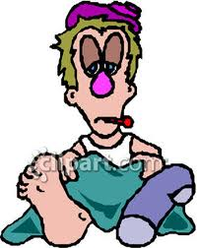
1. Conas a bhí sláinte an spailpín?

Slide 12
1. Conas a bhí sláinte an spailpín?
Bhí a shláinte ag ….. Bhí sé ….. go minic.

Slide 13
1. Conas a bhí sláinte an spailpín?
Bhí a shláinte ag fulaingt. Bhí sé tinn go minic.

Slide 14
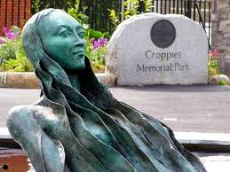
1. Conas a bhí sláinte an spailpín?
Bhí a shláinte ag fulaingt. Bhí sé tinn go minic.
2. Cé a bhí ag troid i gcoinne na Sasanaigh?

Slide 15
1. Conas a bhí sláinte an spailpín?
Bhí a shláinte ag fulaingt. Bhí sé tinn go minic.
2. Cé a bhí ag troid i gcoinne na Sasanaigh?
Bhí ….. ag troid i gcoinne na Sasanaigh.

Slide 16
1. Conas a bhí sláinte an spailpín?
Bhí a shláinte ag fulaingt. Bhí sé tinn go minic.
2. Cé a bhí ag troid i gcoinne na Sasanaigh?
Bhí na croppies ag troid i gcoinne na Sasanaigh.

Slide 17
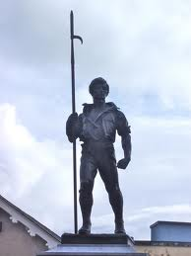
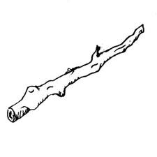
2. Cé a bhí ag troid i gcoinne na Sasanaigh?
Bhí na croppies ag troid i gcoinne na Sasanaigh.
3. Cad a úsáidfidh an spailpín chun na Sasanaigh a chur as an tír?

Slide 18
2. Cé a bhí ag troid i gcoinne na Sasanaigh?
Bhí na croppies ag troid i gcoinne na Sasanaigh.
3. Cad a úsáidfidh an spailpín chun na Sasanaigh a chur as an tír?
Úsáidfidh an spailpín …. chun na Sasanaigh a chur as an tír.

Slide 19
2. Cé a bhí ag troid i gcoinne na Sasanaigh?
Bhí na croppies ag troid i gcoinne na Sasanaigh.
3. Cad a úsáidfidh an spailpín chun na Sasanaigh a chur as an tír?
Úsáidfidh an spailpín cleith agus píc chun na Sasanaigh a chur as an tír.

Slide 20
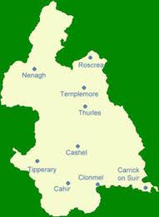
3. Cad a úsáidfidh an spailpín chun na Sasanaigh a chur as an tír?
Úsáidfidh an spailpín cleith agus píc chun na Sasanaigh a chur as an tír.
4. Cá ndeachaigh an spailpín ag obair?

Slide 21
3. Cad a úsáidfidh an spailpín chun na Sasanaigh a chur as an tír?
Úsáidfidh an spailpín cleith agus píc chun na Sasanaigh a chur as an tír.
4. Cá ndeachaigh an spailpín ag obair?
Chuaigh an spailpín ag obair …

Slide 22
3. Cad a úsáidfidh an spailpín chun na Sasanaigh a chur as an tír?
Úsáidfidh an spailpín cleith agus píc chun na Sasanaigh a chur as an tír.
4. Cá ndeachaigh an spailpín ag obair?
Chuaigh an spailpín ag obair i gCluain Meala, Tiobráid Árann, i gCiarraí na Siúire agus i gCallainn.

Slide 23
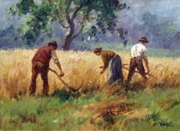
4. Cá ndeachaigh an spailpín ag obair?
Chuaigh an spailpín ag obair i gCluain Meala, Tiobráid Árann, i gCiarraí na Siúire agus i gCallainn.
5. Cad a rinne an spailpín i gCallainn?

Slide 24
4. Cá ndeachaigh an spailpín ag obair?
Chuaigh an spailpín ag obair i gCluain Meala, Tiobráid Árann, i gCiarraí na Siúire agus i gCallainn.
5. Cad a rinne an spailpín i gCallainn?
Bhí sé ag baint feár nó arbhar i gCallainn.

Slide 25
5. Cad a rinne an spailpín i gCallainn?
Bhí sé ag baint feár nó arbhar i gCallainn.
6. Cad a dúirt na daoine i nDurlas?
SPAILPÍN FÁNACH!

Slide 26
5. Cad a rinne an spailpín i gCallainn?
Bhí sé ag baint feár nó arbhar i gCallainn.
6. Cad a dúirt na daoine i nDurlas?
I nDurlas, ghlaoigh daoine “an spailpín fánach” air.
SPAILPÍN FÁNACH!

Slide 27
6. Cad a dúirt na daoine i nDurlas?
I nDurlas, ghlaoigh daoine “an spailpín fánach” air.
7. Cad a rinne an spailpín i gCaiseal?

Slide 28
6. Cad a dúirt na daoine i nDurlas?
I nDurlas, ghlaoigh daoine “an spailpín fánach” air.
7. Cad a rinne an spailpín i gCaiseal?
Dhíol sé a shláinte. Chuaigh sé ag lorg oibre.

Slide 29
7. Cad a rinne an spailpín i gCaiseal?
Dhíol sé a shláinte.
8. Cad a bhí ar siúl i gCaiseal?

Slide 30
7. Cad a rinne an spailpín i gCaiseal?
Dhíol sé a shláinte.
8. Cad a bhí ar siúl i gCaiseal?
Bhí …. ar siúl i gCaiseal.

Slide 31
7. Cad a rinne an spailpín i gCaiseal?
Dhíol sé a shláinte.
8. Cad a bhí ar siúl i gCaiseal?
Bhí margadh híreálta ar siúl i gCaiseal.

Slide 32
8. Cad a bhí ar siúl i gCaiseal?
Bhí margadh híreálta ar siúl i gCaiseal.
9. Cén cineál duine a bhí sa spailpín?

Slide 33
8. Cad a bhí ar siúl i gCaiseal?
Bhí margadh híreálta ar siúl i gCaiseal.
9. Cén cineál duine a bhí sa spailpín?
Duine …. a bhí sa spailpín.

Slide 34
8. Cad a bhí ar siúl i gCaiseal?
Bhí margadh híreálta ar siúl i gCaiseal.
9. Cén cineál duine a bhí sa spailpín?
Duine feargach a bhí sa spailpín.

Slide 35
9. Cén cineál duine a bhí sa spailpín?
Duine feargach a bhí sa spailpín.
Cé a híreál an spailpín?

Slide 36
9. Cén cineál duine a bhí sa spailpín?
Duine feargach a bhí sa spailpín.
10. Cé a híreál an spailpín?
Híreál … an spailpín.

Slide 37
9. Cén cineál duine a bhí sa spailpín?
Duine feargach a bhí sa spailpín.
Cé a híreál an spailpín?
Híreál na feirmeoirí móra an spailpín.

Slide 38


Cad é cúlra an dáin?
Is dán stairiúil é!
Tá an dán seo stairiúil agus polaitiúil.

Slide 39
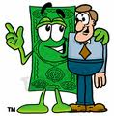

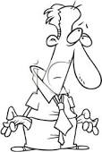
Bhí i gcumhacht.
Roimhe sin, bhí na filí
na patrúin an tír.
Bhí na filí

Slide 40
Bhí na Sasanaigh i gcumhacht.
Roimhe sin, bhí na filí
na patrúin an tír.
Bhí na filí

Slide 41
Bhí na Sasanaigh i gcumhacht.
Roimhe sin, bhí na filí saibhir.
na patrúin an tír.
Bhí na filí

Slide 42
Bhí na Sasanaigh i gcumhacht.
Roimhe sin, bhí na filí saibhir.
D’fhág na patrúin an tír.
Bhí na filí

Slide 43
Bhí na Sasanaigh i gcumhacht.
Roimhe sin, bhí na filí saibhir.
D’fhág na patrúin an tír.
Bhí na filí beo bocht.

Slide 44
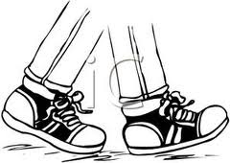
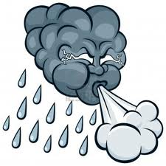
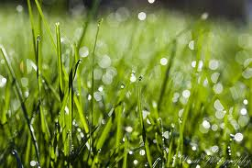

Cén fáth a raibh sé tinn go minic?
A
C
B

Slide 45
Bhí sé ag lorg oibre.
Cén fáth a
ag taisteal ó áit go háit
A
sa drochaimsir.
B
C

Slide 46
ag siúl an drúchta
go moch ar maidin

Slide 47
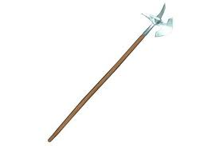
Cad ar mhaith leis an bhfile a dhéanamh?

Slide 48
Ba mhaith leis troid
i gcoinne na Sasanaigh
leis na croppies
le cleith agus píc

Slide 49
Tá brón sa dán.
Tá fearg sa dán.
Tá náire sa dán.
An bhfuil aon mhothúcháin eile le feiceáil ann?

Slide 50
Tá ____________ le feiceáil sa dán.
Bhí an file __________________ as an obair a rinne sé ag baint arbhar nó féar.
Bhí sé níos fearr ná daoine eile ag an obair seo.

Slide 51
Tá bród le feiceáil sa dán.
Bhí an file __________________ as an obair a rinne sé ag baint arbhar nó féar.
Bhí sé níos fearr ná daoine eile ag an obair seo.

Slide 52
Bród
Tá bród le feiceáil sa dán.
Bhí an file bródúil as an obair a rinne sé ag baint arbhar nó féar.
Bhí sé níos fearr ná daoine eile ag an obair seo.

Slide 53
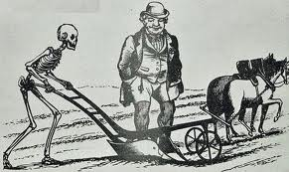
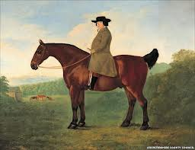
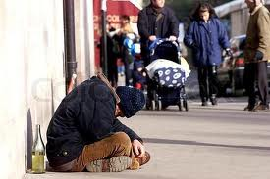
Cad a tharla ag an margadh híreálta?

Slide 54
Tháinig feoirmeoirí móra/saibhre
ar a gcapaill
Bhí sé ina fhear ard tánaí
ag féachaint anuas air
ina shuí cois balla

Slide 55


Mothúcháin

Slide 56
Seachain!
Béarlachas
He “got” angry.
It “made” him proud.
It “made” him sad.

Slide 57
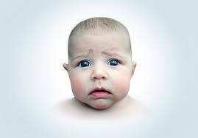
Bhí brón ar an bfhile nuair a…
Chuir ___________ brón ar an bhfile.
Tháinig brón ar an bhfile.

Slide 58
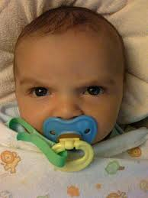
Bhí fearg ar an bfhile nuair a…
Chuir __________ fearg ar an bhfile.
Tháinig fearg ar an bhfile.

Slide 59

Conas a chuaigh an dán i bhfeidhm ort?
Thaitin an dán liom mar tá sé stairiúil agus polaitiúil…..
Thaitin an dán liom freisin mar is maith liom na híomhánna sa dan. Mar shampla is maith liom an íomhá…
(Tá fearg le brath san íomhá sin.... Mhúscail an íomhá sin ____ ionam..... Tá bá agam don fhile.... )

Slide 60
Bhí náire ar an bhfile nuair….
Chuir ______________ náire ar an bhfile.

Slide 61
Blocanna na Búistéara
C | R | C | G
C | D | D | B
L | B | G | R
D | M | C | D
Eocharfhocail:

